Slide 1
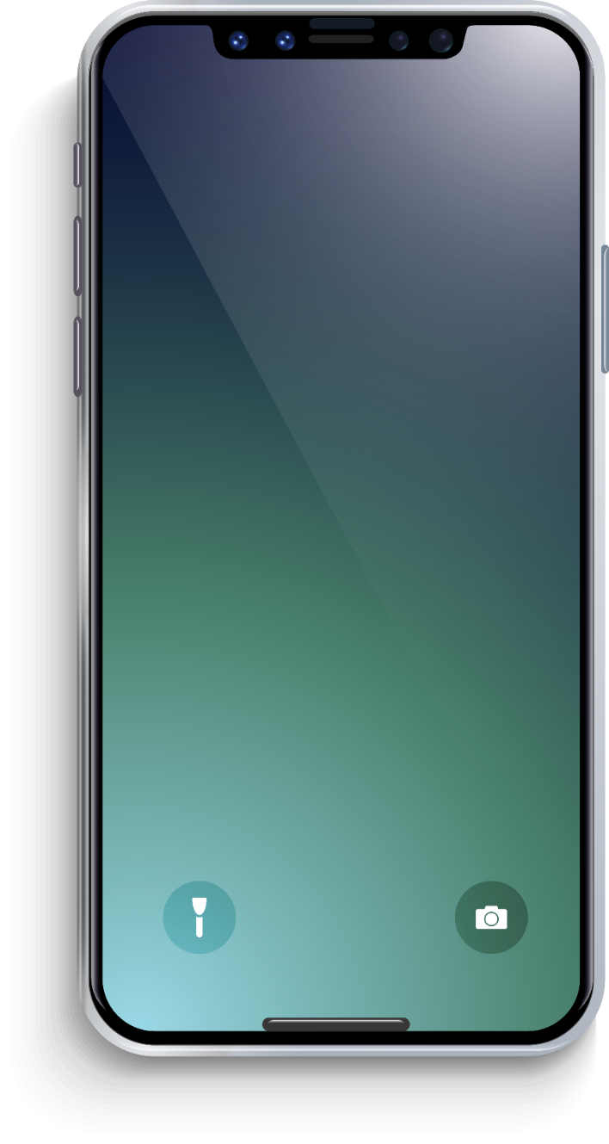
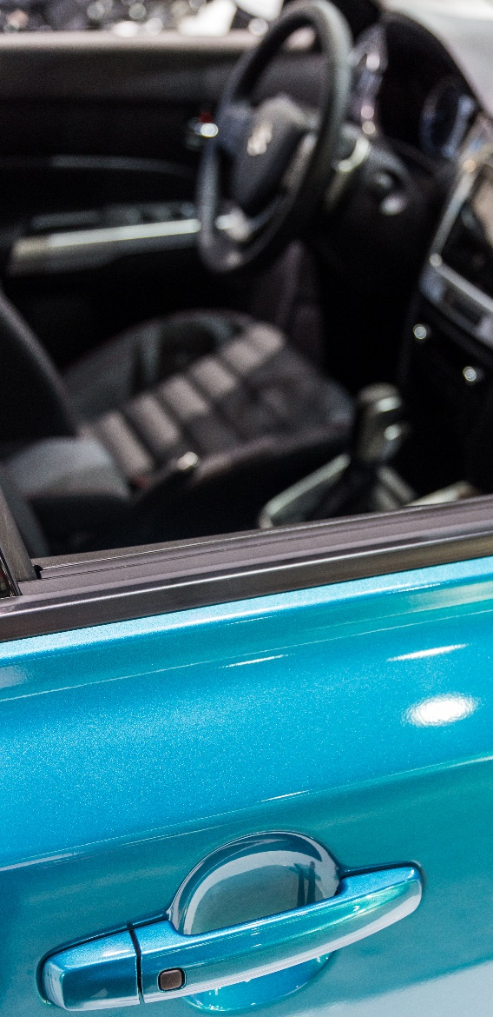
小程序—鹰眼反应力
小程序—鹰眼反应力
队伍编号：G06
组长：胡晨炘
组员：邹雨哲 姚杰昇

Slide 2
目录
CONTENTS
Part 01 项目创意来源
Part 02 项目形式
Part 03 项目分析

Slide 3
01
Part 01
项目创意来源

Slide 4

鹰眼反应力
项目创意来源
01 电子竞技兴起
电子游戏一直是年轻人最喜欢的娱乐方式之一，
许多网络对战游戏每年也都会举办属于自己的全球性赛事，
久而久之电子竞技也逐渐作为一项新兴运动被人们所认可。
02 反应力必要性
想要在对战中无往不利战无不胜不单单需要在游戏中刻苦训练，基础的脑力提升也是十分必要的，多做反应力提升的训练可以十分显著的提升游戏水平

Slide 5
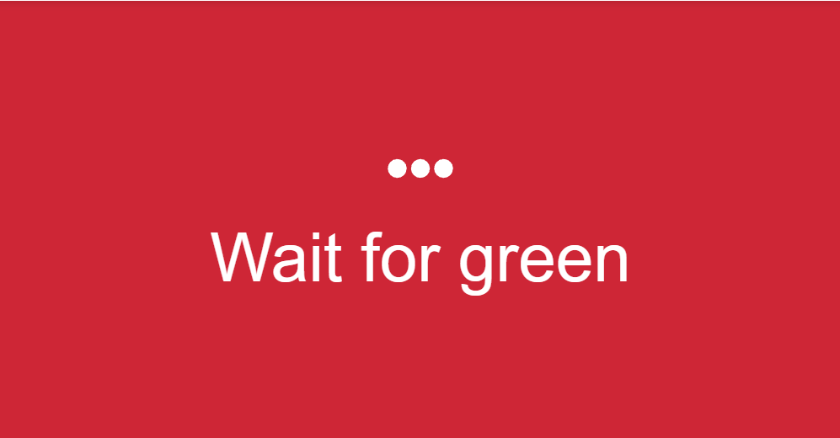
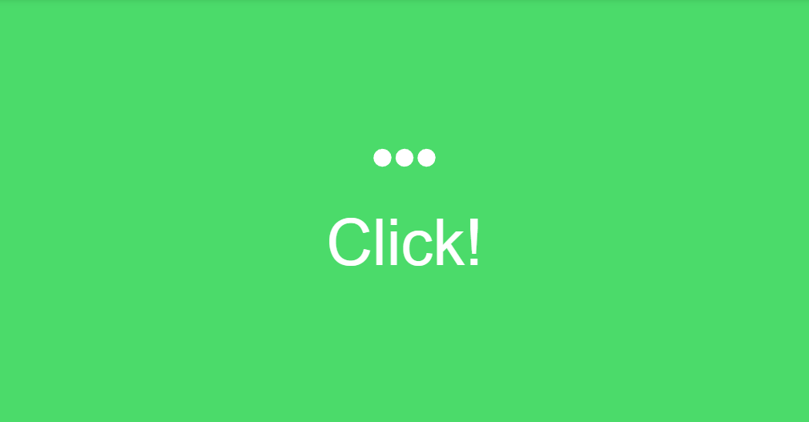
鹰眼反应力
训练方法
01 等待色块变色
02 变色瞬间点击
03 反复尝试提高你的反应力

Slide 6
02
Part 02
项目形式

Slide 7
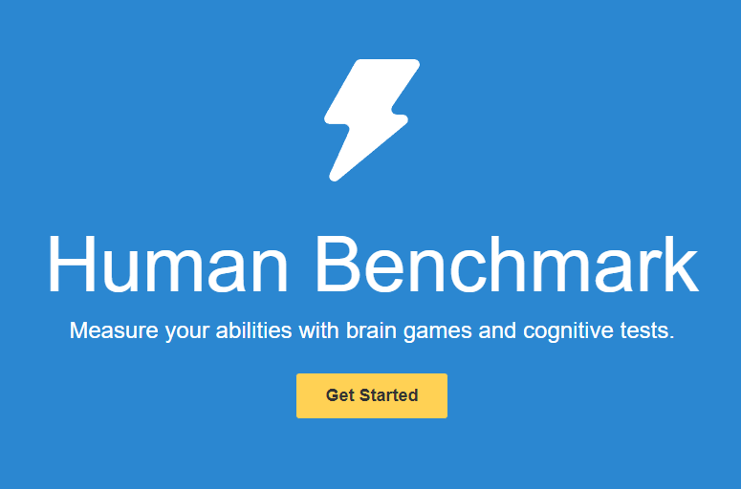
鹰眼反应力
现有的训练平台
知名国外反应力测试训练平台
Humanbenchmark，是一个网页平台，可以统计全球所有用户成绩并显示当前用户在全球用户中的排名，还可以记录平均分和每一次的提升。但没有中文界面，并且是网页平台使用颇为不便

Slide 8

鹰眼反应力
为什么选择
小程序
小程序依托于微信，用户数量庞大，随时随地都能使用，而且制作相对简单，对于反应力训练这个主题非常适合,因此我们想将Humanbenchmark上的反应力训练以及排名功能移植到小程序上

Slide 9
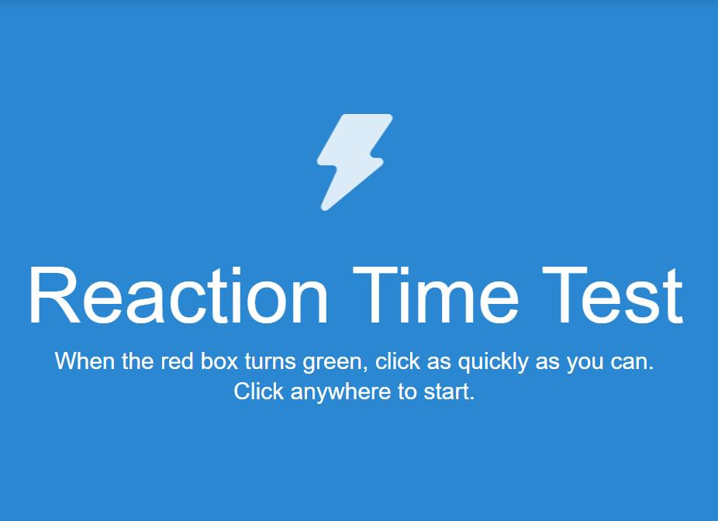
界面设计
测试区
测试区，位于界面顶端，主要用于用户测试。并且，附有测试名称，测试的基本方法，即教程，方便用户理解和使用。

Slide 10
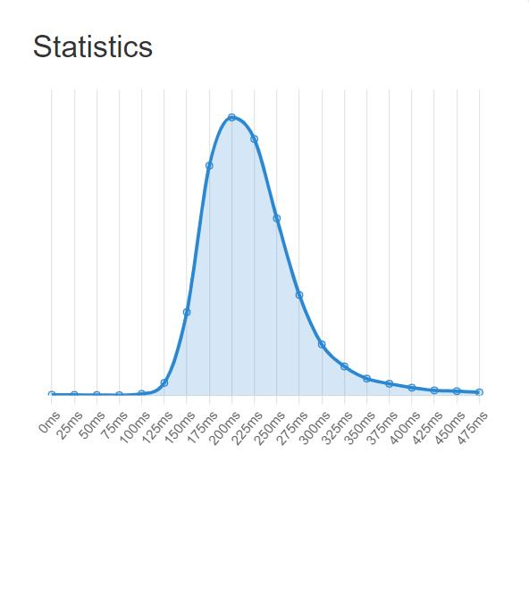
界面设计
数据显示区
数据显示区，位于测试区下方，主要用于数据显示（该次成绩、历史成绩、统计结果）。并且，以图表的形式，更加清晰地显示用户的测试结果。

Slide 11
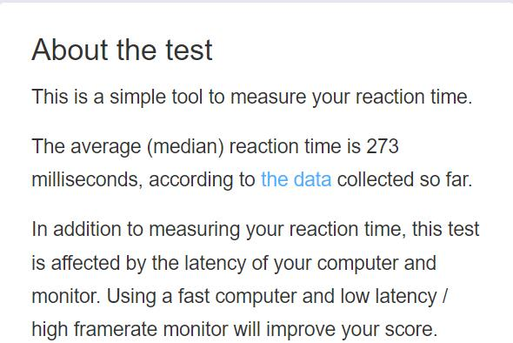
界面设计
项目介绍区
项目介绍区，位于界面顶端，主要用于用户测试。并且，附有测试名称，测试的基本方法，即教程，方便用户理解和使用。

Slide 12
03
Part 03
项目分析

Slide 13

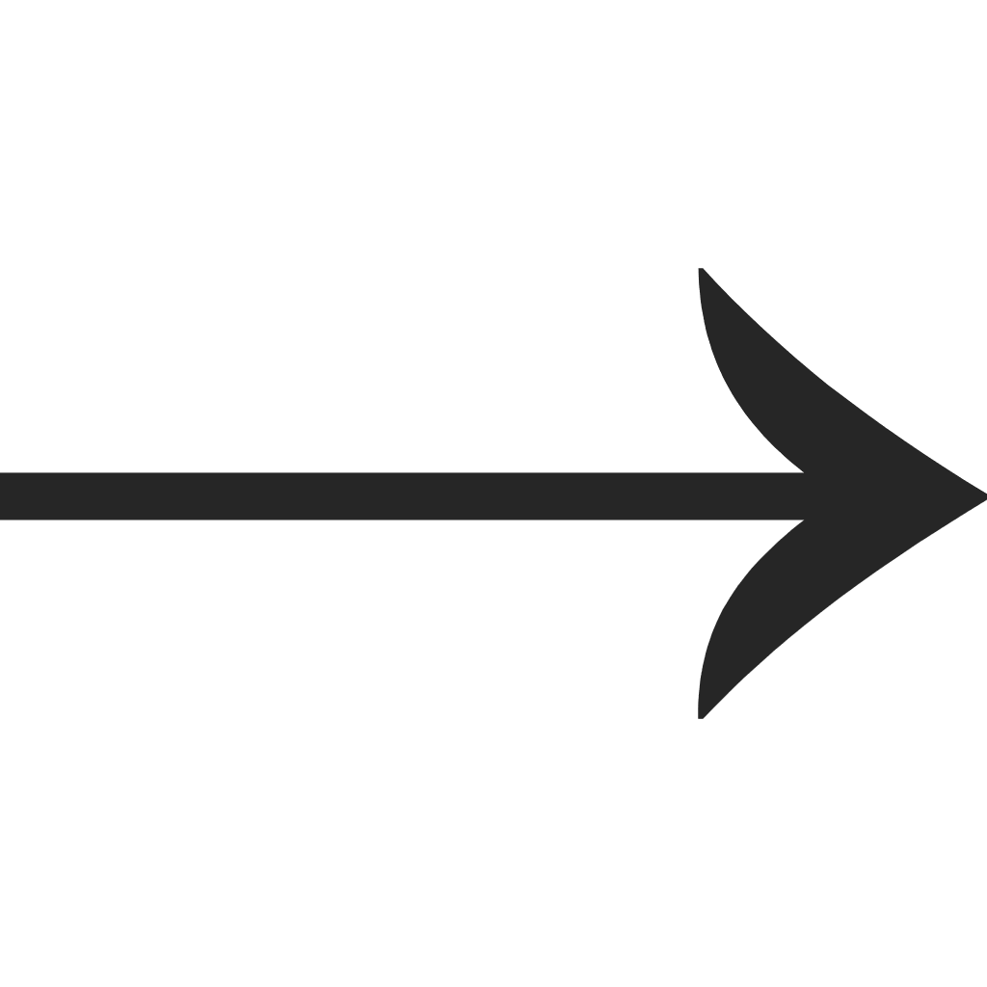


项目分析
分模块流程
进入模块
测试模块
统计模块
用户可以通过微信客户端通过点击该小程序进入
用户可以按照要求，在反应事件（变色等）发生后点击屏幕，完成单次测试
在完成多次测试（一定次数）后，根据历史数据，平均成绩等，生成对应的图标，以及成绩分析

Slide 14
项目分工
项目分工
需求分析 | G06
模块分析 | G06
界面设计 | 胡晨炘、姚杰昇
文字介绍 | 胡晨炘
数据分析 | 胡晨炘、邹雨哲
代码实现 | G06
使用检验 | G06
工程文档 | 邹雨哲、姚杰昇

Slide 15
参考资料
项目开发参考资料
Humanbenchmark
https://humanbenchmark.com/
https://mp.weixin.qq.com/cgi-bin/wx?token=&lang=zh_CN
小程序开发者文档
UI设计参考
APP未来之光

Slide 16

THANK YOU
THANK YOU
PPT：邹雨哲 文档：胡晨炘 资料搜集：姚杰昇

